Slide 1
ПАСИФИК ТУРБО · попап
барная станция из берёзовой фанеры 12 мм · PK-POP-900
черновик концепции и раскроя
ПАСИФИК ТУРБО · PK-POP-900 · черновик · 08.11.2026 · 1

Slide 2
Идея
та же станция, другой материал и способ сборки
• Тот же объём: 900 × 600 × 1050 мм, зоны выдачи, рабочей и лёд/мойка.
• Материал: берёзовая фанера 12 мм вместо нержавейки 1,2 мм.
• Стальными остаются только лоток с перфорацией и вставка мойки.
• 12 деталей, 2 листа 1220 × 2440 мм; файлы для ЧПУ — в docs/popup/cnc/.
• Складывание (вариант A — откидной, B — телескопический) решим после макета.
ПАСИФИК ТУРБО · PK-POP-900 · черновик · 08.11.2026 · 2

Slide 3
Ключевые параметры
Параметр | Значение
Габарит в сборе | 900 × 600 × 1050 мм
Выдача (борт) | 1050 мм: передняя зона 1020 + лоток
Рабочая плоскость | 850 мм: боковины 838 + столешница 12
Материал | берёза 12 мм; лоток и вставка мойки — сталь
Фасад | 3 блока 875 × 334 мм, в каналах боковин, без крепежа
Листов | 2 × 1220 × 2440 мм, использовано ~61 % площади
ПАСИФИК ТУРБО · PK-POP-900 · черновик · 08.11.2026 · 3

Slide 4
Состав деталей
Код | Деталь | Размер, мм | Шт. | Примечание
PK-POP-01 | Боковина (2 шт., зеркально) | 600 × 1020 | 2 | ступень: 1020 спереди, 838 под столешницей (рабочая плоскость 850)
PK-POP-02 | Дно | 876 × 600 | 1 | между боковинами; винты в торец из боковин
PK-POP-03 | Столешница рабочей зоны | 900 × 460 | 1 | 4 × GN 1/9 и мойка; верх — ламинат или лист 304; мойка — стальная вставка
PK-POP-04 | Фасадный блок (3 шт.) | 875 × 334 | 3 | ход в рейки; ручка-вырез сверху; без крепежа
PK-POP-05 | Перегородка (лёд / мойка) | 502 × 826 | 1 | x = 498 от левой кромки; высота от дна до низа столешницы (838)
PK-POP-06 | Рейка направляющей (4 шт.) | 1008 × 40 | 4 | Ø4 под саморезы через боковину; канал 12,5 мм
ПАСИФИК ТУРБО · PK-POP-900 · черновик · 08.11.2026 · 4

Slide 5
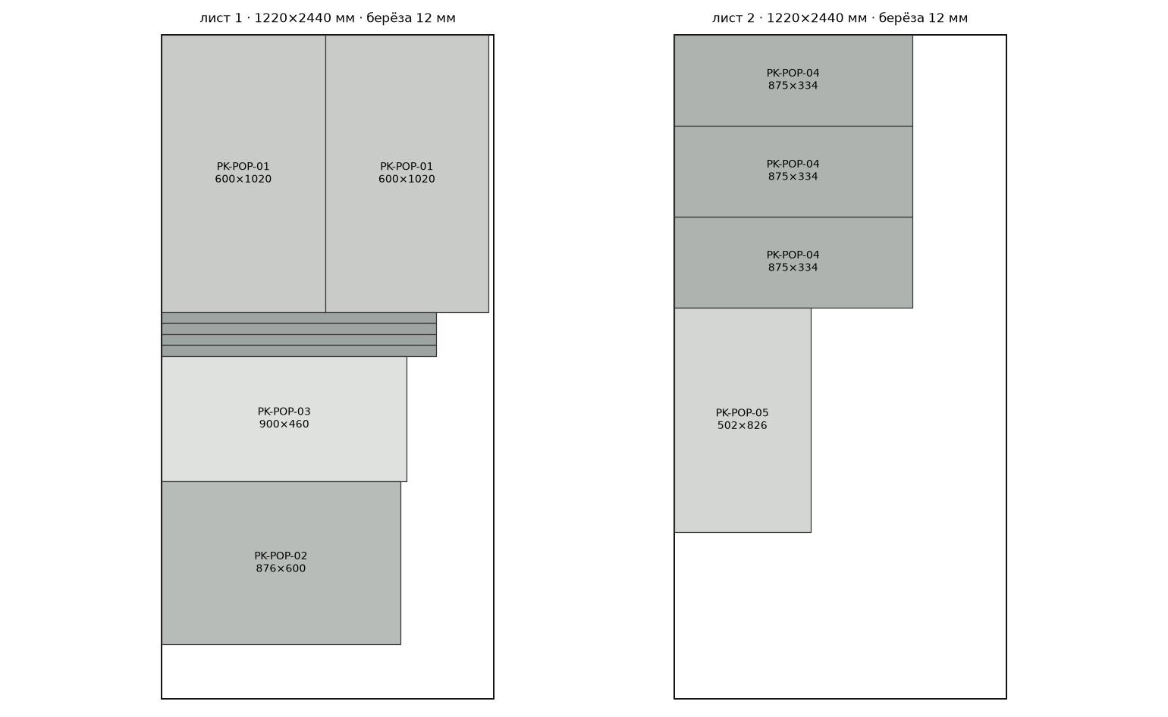
Раскрой на два листа
файлы: docs/popup/cnc/PK-POP-NEST_sheet1.dxf, _sheet2.dxf
ПАСИФИК ТУРБО · PK-POP-900 · черновик · 08.11.2026 · 5

Slide 6
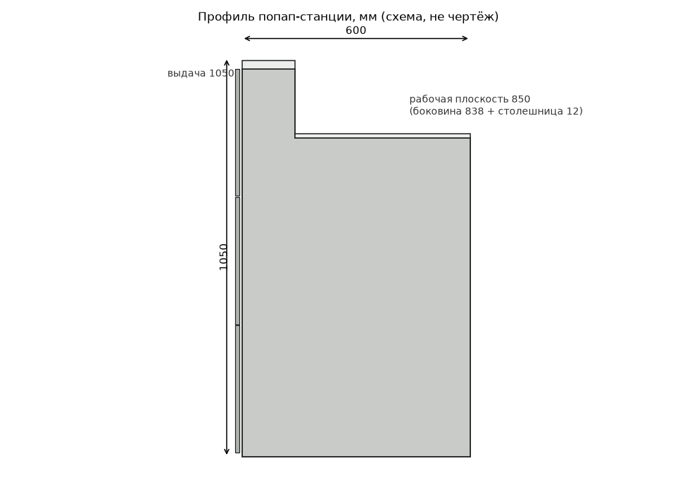
Конструкция
боковины с рейками образуют каналы для фасадов
• Боковины — с уступом: 1020 спереди, 838 под столешницей.
• Рейки 1008 × 40 — по две на каждую боковину; канал 12,5 мм для фасада.
• Фасады входят сверху и ставятся на место без крепежа.
• Дно и перегородка — винтами в торец боковин.
• Столешница — винтами сверху через боковины и перегородку.
ПАСИФИК ТУРБО · PK-POP-900 · черновик · 08.11.2026 · 6

Slide 7
Ограничения фанеры
• Мойка — стальная вставка: из фанеры не делается, вода и санитария.
• Лоток с перфорацией — стальной вкладыш: фанера не держит влагу.
• Влага: покрыть маслом или лаком; станция на улице — отдельный вопрос.
• Жёсткость: 12 мм берёза под столешницей 60 кг — проверить на образце.
• Механизм складывания в DXF не нанесён: ждём выбор варианта A или B.
• Столешница: ламинат с вставкой мойки или лист 304 — решить до резки.
ПАСИФИК ТУРБО · PK-POP-900 · черновик · 08.11.2026 · 7

Slide 8
Что дальше
1. Выбрать вариант складывания: A (откидной) или B (телескопический).
2. Макет 1:5 из картона или фанеры — проверить ход фасадов и габарит.
3. Образец столешницы 12 мм: 60 кг в центр, прогиб не более 1 мм.
4. Фурнитура: навесы, штифты, направляющие — сорт и поставщик.
5. Пробная резка одного листа по DXF, проверка посадки каналов.
6. Цена у мастерской: в этой версии цены не оценивались — нет источников.
ПАСИФИК ТУРБО · PK-POP-900 · черновик · 08.11.2026 · 8

Slide 9
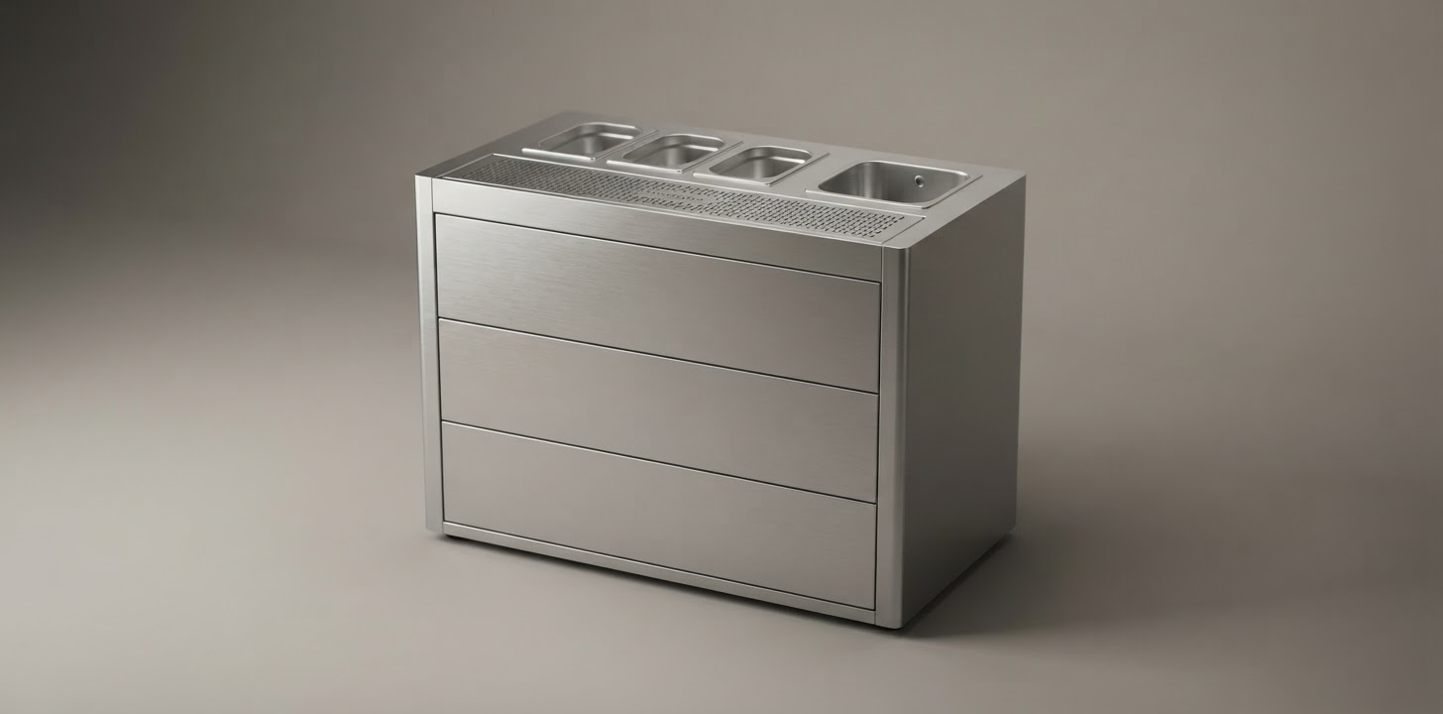
Референс: версия из нержавейки
попап — тот же объём и зоны, другой материал
ПАСИФИК ТУРБО · PK-POP-900 · черновик · 08.11.2026 · 9

